Slide 1
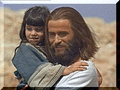
Lección 11
14 de marzo 2026
VIVIR CON CRISTO
TEXTO CLAVE: Colosenses 3:14
Escuela Sabática – 1° Trimestre de 2026

Slide 2
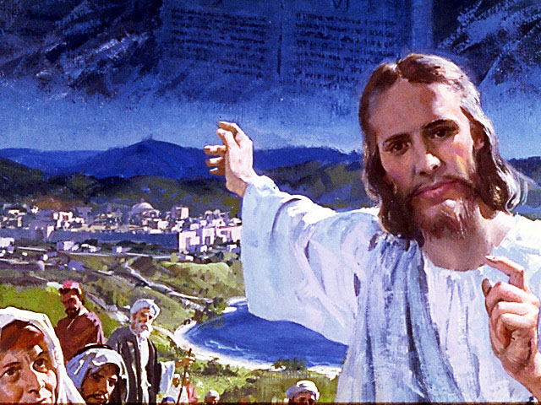
I. OBJETIVO: ¿Qué enseñar y aprender?
Aprendamos a ser, un discípulo que vive con Cristo.
APRENDIZAJE POR NIVELES:
SABER: Entender, como vivir con Cristo muriendo al yo.
SENTIR: El deseo de vivir con Cristo.
HACER: La decisión de permanecer en Cristo, participando en la misión.

Slide 3

II. MOTIVAR: ¿Cómo motivar y cómo enseñar?
Con preguntas motivadoras, presentando necesidades y casos de la vida:
¿Cómo puede alguien morir y resucitar sin morir literalmente?
¿Cuál es la vestimenta espiritual de los escogidos de Dios?
¿Cuáles son las características de la nueva vida en Cristo?
Notes:
Dios

Slide 4
III. EXPLORA: 1.¿Cómo puede alguien morir y resucitar sin morir literalmente? Colosenses 3:1- 10
Se refiere a la muerte del yo, muerto a los deseos del yo, prácticas del pecado como: Ira, enojo, malicia, palabras deshonestas, mentiras, fornicación, borracheras, etc. Nuestro viejo hombre debe ser crucificado. (Rom. 6:6; Col. 3:3- 9)
“Vivir para Cristo significa estar muerto para las cosas terrenales (Col.3;2, 3). Para esclarecer este punto, Pablo ofrece una lista de conductas que los creyentes deben evitar a toda costa.” (GEB 123)
“Los hijos de desobediencia son quienes buscan las cosas terrenales y ponen su mente en ellas. Esto contrasta con la actitud de quienes murieron al yo y fueron resucitados con Cristo.” (Id)

Slide 5
2. ¿Cuá es la vestimenta espiritual de los escogidos de Dios? Colosenses 3:12- 15
El apóstol Pablo nos dice: “Vestíos, pues, como escogidos de Dios, santos y amados, de entrañable misericordia, de benignidad, de humildad, de mansedumbre, de paciencia; soportándoos unos con otros, y perdonándoos unos a otros.” (Col. 3:12- 14)
“Estas cualidades solo pueden surgir de un corazón unido a Cristo, pues describen su CARÁCTER, y la manera en que nos ha tratado. Debemos perdonar a los demás de manera que Cristo nos perdonó.” (GEB 119; Col. 3:13).
“Pablo habla de una relación tan profunda con Cristo que participamos de su vida, muerte, resurrección y glorificación.” (GEB 125)
Notes:
GEB

Slide 6
3. ¿Cuáles son las características de la nueva vida en Cristo? Colosense 3:14- 17
Vivir con Cristo, con una mentalidad celestial, para servir a nuestro Padre Celestial, porque hemos muerto al yo y resucitado a una nueva vida, buscando las cosas de arriba, donde está Cristo. (Col. 3:1)
Vivir vestidos de amor, que es vínculo de la perfección (Col. 3:14). Nuestra vida en Cristo se caracteriza también por la presencia de la paz de Dios (Col. 3:15) porque nos reconciliamos con Dios por medio de Cristo (Col. 1:20).
“Si hemos experimentado una verdadera conversión participamos en la misión que nos encargó, agradecidos por su amor.”(GEB 124; Col. 3:17)
Notes:
Cris

Slide 7
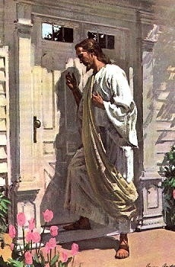
IV. APLICA: ¿Qué debo sentir al recibir estos conocimientos?
El deseo de vivir con Cristo, buscando las cosas de arriba, del cielo, porque estamos reconciliados, vestidos de amor en la misión.
¿Deseas andar con Dios?
¿Cuál es tu decisión?
V. CREA: ¿Qué haré para compartir esta lección la próxima semana? Crear oportunidades y compartir sobre como vivir con una mentalidad celestial. Amén

Slide 8
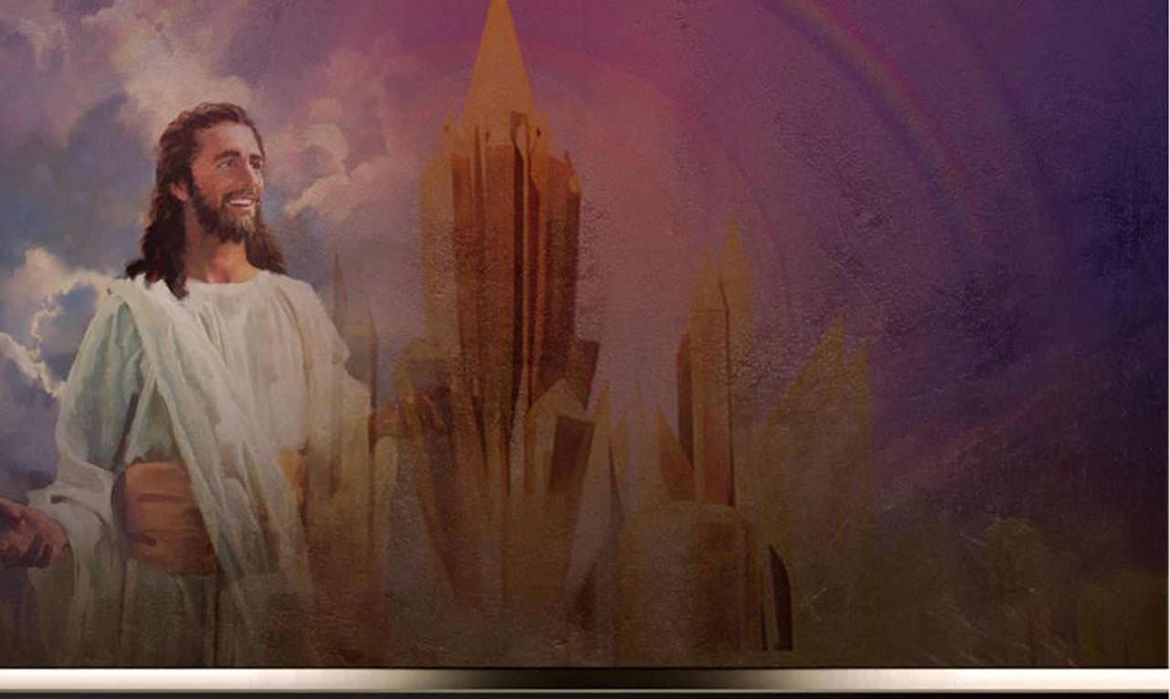

Créditos
DISEÑO ORIGINAL
Lic. Alejandrino Halire Ccahuana
http://decalogo-janohalire.blogspot.com/p/escuela-sabatica.html
Distribución
Recursos Escuela Sabática ©
Para recibir las próximas lecciones inscríbase enviando un mail a:
www.recursos-biblicos.com
Asunto: Lecciones en PowerPoint
RECURSOS BÍBLICOS
Recursos gratuitos
https://www.recursos-biblicos.com/2014/04/resumen-de-la-leccion-de-escuela-sabatica-para-segundo-trimestre-2014.html
https://es.slideshare.net/ahalirecc
Recursos
Escuela Sabática

